Slide 1
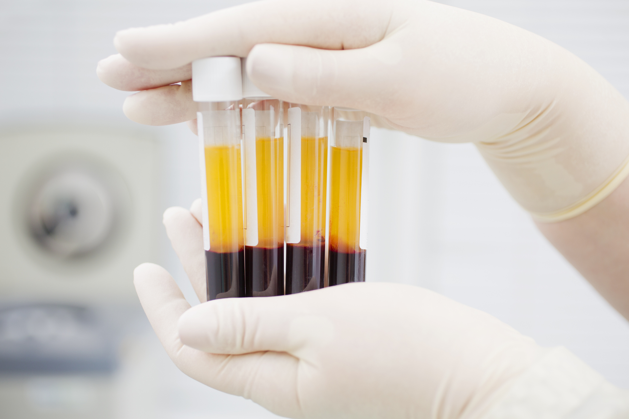

Acceso
Rhesus Blood Bank

Slide 2
Acceso
Usuario del banco de sangre
Usuario de la farmacéutica
Facultativos
Nombre:
Nombre:
Nombre:
Apellidos:
Apellidos:
Apellidos:
Teléfono:
Teléfono:
Teléfono:
Email:
Email:
Email:
Perfil:
Perfil:
Nº de colegiado:
Acceder
Acceder
Acceder
Notes:
Podrán acceder al sistema el usuario del banco de sangre, el usuario de la farmacéutica y los facultativos.

Slide 3
Usuarios de carácter administrativo
Acceso
Altas
Confirmación
Usuario del banco
Dar de alta
Usuario de la farmacéutica
Dar de alta
Facultativos
Dar de alta
Técnicas analíticas
Dar de alta
Notes:
Las altas las podrá realizar únicamente el usuario de carácter administrativo.

Slide 4



Comprobación de datos
Técnicas analíticas
Facultativo
Estado
Estado:
Datos correctos
Adjunte fichero
Archivo cargado
Notes:
Si los datos introducidos son correctos se generará el envío.

Slide 5
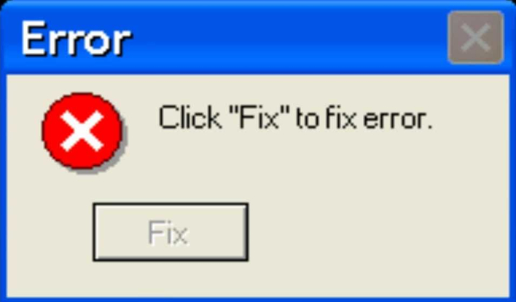

El fichero introducido no es el correcto, por lo tanto no se generará el envío.
Comprobación de datos
Técnicas analíticas
Facultativo
Estado
Estado:
Datos erróneos
Adjunte fichero
Archivo cargado
Notes:
Si los datos introducidos son erróneos no se generará el envío.

Slide 6

Comprobación de datos
Técnicas analíticas
Facultativo
Estado
Selecciona de entre todas las técnicas analíticas dadas de alta en el sistema, cuales se han aplicado a esas unidades:
----------------------------
----------------------------------
-----------------------
----------------------------
------------------------------
Notes:
Se deberán seleccionar de entre todas las técnicas analíticas dadas de alta en el sistema, las que se han aplicado a esas unidades.

Slide 7
Comprobación de datos
Técnicas analíticas
Facultativo
Estado
Seleccione un facultativo como responsable de la realización de la analítica realizada:
----------------------------
----------------------------------
-----------------------
----------------------------
------------------------------
Notes:
Se deberá seleccionar un facultativo como responsable de la realización de la analítica realizada.

Slide 8
Comprobación de datos
Técnicas analíticas
Facultativo
Estado
Pasos completados con satisfacción
Estado:
Enviado
Notes:
Una vez completados todos los pasos, el envío quedará guardado en el sistema con estado “enviado”.

Slide 9

Envío
Adjunte la documentación a enviar junto al listado de unidades y técnicas analíticas aplicadas:
Adjunte fichero
2 archivos cargados satisfactoriamente
Notes:
Para cada envío, la aplicación permitirá la generación de toda la documentación a enviar junto a las unidades (listado de unidades y técnicas analíticas aplicadas).

Slide 10
Usuario del banco
Abre el siguiente informe y rellénelo por favor
NOTA:
El informe contiene la información de los envíos realizados en un periodo de tiempo (a seleccionar por el usuario).
Notes:
La aplicación permitirá a los usuarios con perfil “usuario de banco” poder generar un informe que contenga la información de los envíos realizados en un periodo de tiempo (a seleccionar por el usuario).

Slide 11
Usuario farmacéutica
Acceso
Envíos
Códigos de barras
Estado del envío
Código de envío: AGQRSGH
Comprobar estado
Estado: Enviado
Notes:
La aplicación solicitará el código del envío y verificará que se trata de un envío que existe en el sistema y cuyo estado es “enviado”.

Slide 12
El código de envío introducido no coincide con ninguno de la base de datos.
Usuario farmacéutica
Acceso
Envíos
Códigos de barras
Estado del envío
Código de envío: AGQTSUP
Comprobar estado
Estado:
Notes:
En caso contrario, mostrará un aviso informado al usuario.

Slide 13


Usuario farmacéutica
Acceso
Envíos
Códigos de barras
Estado del envío
Código de barras escaneado:
Escanee el código de barras o adjunte imagen
Notes:
Una vez verificado el código, la aplicación solicitará la lectura de los códigos de barras de las etiquetas de las unidades recibidas y, comprobará que se corresponden con las cargadas por el banco de sangre para ese envío.

Slide 14
Usuario farmacéutica
Acceso
Envíos
Códigos de barras
Estado del envío
Comprobar estado de nuevo
Estado: Recibido ok
Notes:
Si todas las unidades son correctas, el usuario cambia de estado el envío pasándolo a “recibido ok” y el proceso finaliza.

Slide 15


Usuario farmacéutica
Acceso
Envíos
Códigos de barras
Estado del envío
Comprobar estado de nuevo
Estado: Incidencia
Conectando con el sistema de gestión de incidencias de la farmacéutica para enviar una alerta
Notes:
Si la aplicación detecta alguna discrepancia, cambia automáticamente el estado del envío a “incidencia” y se conecta con el sistema de gestión de incidencias de la farmacéutica para enviar una alerta.

Slide 16
Usuario farmacéutica
Acceso
Envíos
Códigos de barras
Estado del envío
Incidencias:
Opciones
Envío AGSJSG5G
Envío AFHSTWU4
Envío AFHSTWU4
-------------------
------
--------------
-----------
-----------------
--------
Envío 2HDSIH67
Envío 3SQTG7T5
Obtener informes
Notes:
La aplicación permitirá a los usuarios con perfil “usuario farmacéutica” obtener informes relativos a los envíos que han tenido alguna incidencia.

